Slide 1

ПОЧЕМУ ТРАВМАТИЗМ НА ЖЕЛЕЗНОЙ ДОРОГЕ НЕ УМЕНЬШАЕТСЯ?

Slide 2
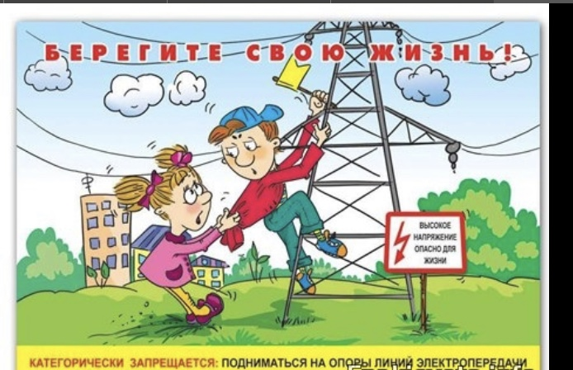
Основными причинами травмирования граждан железнодорожным подвижным составом и поражения током контактной сети являются незнание и нарушение правил безопасности при нахождении в зоне железнодорожных путей, неоправданная спешка и беспечность, нежелание пользоваться переходными мостами, тоннелями и настилами, а порой озорство, хулиганство и игры, как на железнодорожных путях, так и на прилегающей к ним территории. Известны детские шалости с залезанием на вагон, чтобы прокатиться. Представьте себе, чем они заканчиваются. Ведь напряжение в проводах контактной сети чрезвычайно высокое: до 27500 вольт.

Slide 3
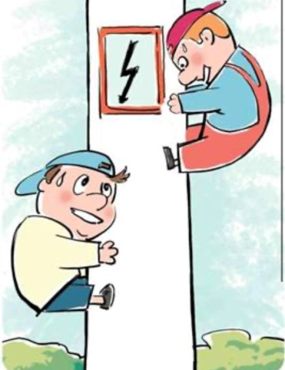
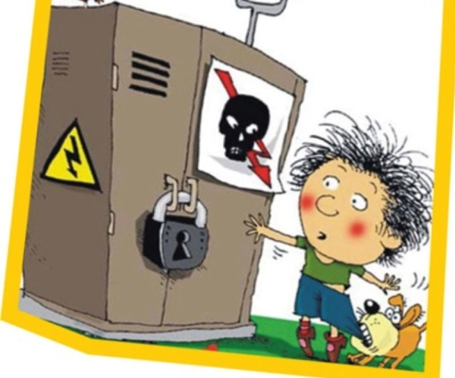
Участок, обслуживаемый Ростовской дистанцией электроснабжения, электрифицирован на переменном токе. Напряжение в контактной сети 27500 Вольт.
Если электрическая проводка в доме имеет напряжение 220 Вольт, при неисправности которой, можно получить сильнейший ожог в случае прикосновения, то учитывая огромное напряжение в контактной сети, чтобы получить смертельный ожог, достаточно приблизится к контактному проводу на расстоянии менее 2 метров. Разность потенциалов между человеком и проводом настолько велика, что двухметровый слой воздуха легко пробивается электрическим разрядом. Поэтому все вагоны, стоящие на путях под контактным проводом, уже являются зоной повышенной опасности и подниматься на крышу вагонов – заранее обрекать себя на мучительную гибель.
Главная опасность электрического тока заключается в отсутствии внешних признаков грозящей опасности, которые человек обычно может заблаговременно обнаружить: увидеть, услышать, почувствовать запах и т.п.
В большинстве случаев человек включается в электрическую сеть из-за случайного прикосновения к элементам электрической цепи либо руками, либо рукой и ногами. При протекании тока по пути «нога-нога» через сердце проходит 0,4% общего тока, а по пути «рука-рука» - 3,3%. Ток, протекающий через человека, действует не только в местах контактов и на пути протекания, но и рефлекторно – на деятельность других органов.
Во избежание поражения электрическим током категорически запрещается:
-приближаться к находящимся под напряжением проводам или частям контактной сети на расстояние менее 2 м;
-подниматься на крыши вагонов, локомотивов;
-подниматься на опоры контактной сети и воздушных линий электропередачи;
-прикасаться к электрооборудованию электроподвижного состава как непосредственно, так и через какие-либо предметы;
-подниматься на крыши зданий и сооружений, расположенных под проводами, на металлические конструкции железнодорожных мостов;
-приближаться к провисшим и оборванным проводам, независимо от того касаются они земли или нет, на расстояние менее 8 метров;
-набрасывать на провода посторонние предметы.

Slide 4
СОБЛЮДАЙТЕ ПРАВИЛА ПОВЕДЕНИЯ НА ЖЕЛЕЗНОДОРОЖНОМ ТРАНСПОРТЕ И ОБЪЕКТАХ ЕГО ИНФРАСТРУКТУРЫ!

Slide 5
ЗАПРЕЩАЕТСЯ:
· Переходить через железнодорожные пути в местах, не оборудованных пешеходными настилами.
· Переходить железнодорожные переезды при закрытом шлагбауме или показании красного сигнала светофора переездной сигнализации.
· На станциях и перегонах подлезать под вагоны, перелезать через автосцепки.
· Проходить вдоль железнодорожного пути ближе 5 метров от крайнего рельса.
· Проходить по железнодорожным мостам и тоннелям, не оборудованным дорожками для прохода пешеходов.
· Переходить через путь сразу же после прохода поезда одного направления, не убедившись в отсутствии следования поезда встречного направления.
· Использовать наушники и мобильные телефоны при переходе через железнодорожные пути.
Помните о том, что железная дорога – зона повышенной опасности и требует повышенного внимания и строгого соблюдения правил безопасности!

Slide 6
ПРАВИЛА ПОВЕДЕНИЯ ДЕТЕЙ НА ЖЕЛЕЗНОЙ ДОРОГЕ
Запомните:
· Переходить через пути нужно только по мосту или специальным настилам.
· Не подлезайте под вагоны! Не перелезайте через автосцепки!
· Не заскакивайте в вагон отходящего поезда.
· Не выходите из вагона до полной остановки поезда.
· Не играйте на платформах и путях!
· Не высовывайтесь из окон на ходу.
· Выходите из вагона только со стороны посадочной платформы.
· Не ходите на путях.
· На вокзале дети могут находиться только под наблюдением взрослых, маленьких детей нужно держать за руку.
· Не переходите пути перед близко идущим поездом, если расстояние до него менее 400 метров. Поезд не может остановиться сразу!
· Не подходите к рельсам ближе, чем на 5 метров.
· Не переходите пути, не убедившись в отсутствии поезда противоположного направления.

Slide 7
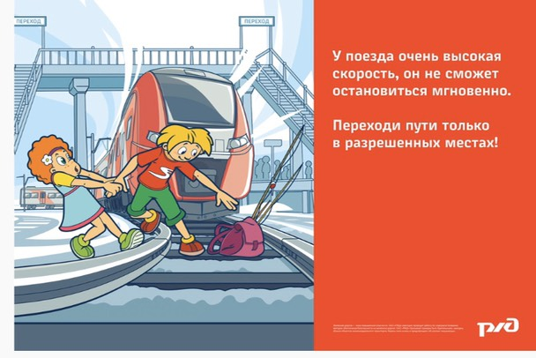
Чтобы остановить поезд нужно время, чтобы остановить жизнь- одно мгновение!

Slide 8
Железная дорога – удобный и востребованный вид транспорта, которым пользуются миллионы людей каждый день. Повышение скоростей на транспорте решило множество проблем, сократив время пребывания пассажиров в пути и доставки грузов, и в то же время породило массу опасностей для человека.

Slide 9
Нет ничего важнее человеческой жизни, а детские жизни – это самое ценное. Обращаемся именно к детям: будьте внимательны и бдительны, помните, что железная дорога – не место для игр. Не катайтесь по платформе на велосипеде, скейтборде и роликах – ЭТО ОПАСНО ДЛЯ ЖИЗНИ! Приближаясь к железной дороге – снимите наушники – в них можно не услышать сигналов поезда! Никогда не переходите железнодорожные пути в местах стрелочных переводов. Поскользнувшись, можно застрять в тисках стрелки, которая перемещается непосредственно перед идущим поездом. Опасайтесь края платформы, не стойте на линии, обозначающей опасность! Оступившись, вы можете упасть на рельсы, под приближающийся поезд.
Берегите себя!

